Slide 1
সংক্ষিপ্ত পাঠ পরিকল্পনা
সবাইকে ফুলেল শুভেচ্ছা

Slide 2
মোঃমোস্তাফিজুর রহমান
ইনস্ট্রাক্টর (পদার্থ )
টেকনিক্যাল স্কুল ও কলেজ
নড়াইল ।
01712963604
শ্রেণিঃনবম
বিষয়ঃ পদার্থ বিজ্ঞান
নবম অধ্যায়-তরঙ্গ
সময়ঃ 45 মিনিট

Slide 3
শিখনফল
এই পাঠ শেষে শিক্ষার্থীরা...
১। তরঙ্গ কি তা বলতে পারবে
২। তরঙ্গের বৈশিষ্ট্য লিখতে পারবে
৩। তরঙ্গের প্রকারভেদ বর্ণনা করতে পারবে
৪। অনুপ্রস্থ ও অনুদৈর্ঘ্য তরঙ্গের মধ্যে পার্থক্য
নির্ণয় করতে পারবে

Slide 4
তরঙ্গ
যে পর্যায়বৃত্ত আন্দোলন কোনো জড় মাধ্যমের একস্থান থেকে অন্যস্থানে শক্তি সঞ্চালিত করে কিন্তু মাধ্যমের কণাগুলোকে স্থায়ীভাবে স্থানান্তরিত করে না তাকে তরঙ্গ বলে।

Slide 5
তরঙ্গের বৈশিষ্ট্য
বৈশিষ্ট্য সমূহঃ
তরঙ্গ একস্থান থেকে অন্যস্থানে শক্তি সঞ্চালন করে।
যান্ত্রিক তরঙ্গ সঞ্চালনের জন্য মাধ্যম প্রয়োজন।
মাধ্যমের কনাগুলোর স্পন্দন গতির ফলে তরঙ্গ সৃষ্টি হয়
কিন্তু কণাগুলোর স্থায়ী স্থানান্তর হয় না।
তরঙ্গের বেগ মাধ্যমের প্রকৃতির উপর নির্ভর করে।
তরঙ্গের প্রতিফলন, প্রতিসরণ ও উপরিপাতন ঘটে।

Slide 6
তরঙ্গের প্রকারভেদ
তরঙ্গ
অনুপ্রস্থ তরঙ্গ
অনুদৈর্ঘ্য তরঙ্গ

Slide 7
একক কাজ
তরঙ্গ কত প্রকার ও কী কী?

Slide 8
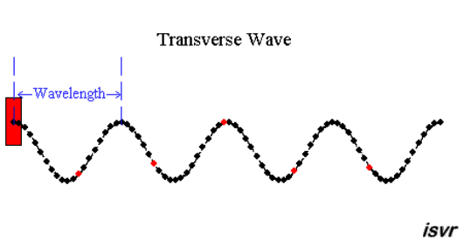
অনুপ্রস্থ তরঙ্গ
উপর
তরঙ্গশীর্ষ
তরঙ্গের গতি
তরঙ্গ দৈর্ঘ্য
নিচ
দড়ি
তরঙ্গপাদ

Slide 9
অনুপ্রস্থ তরঙ্গ
বৈশিষ্ট্যঃ
কম্পনের দিক উপর-নিচ বা ডানে-বামে
তরঙ্গের গতির দিক হবে অনুভুমিক বা লম্বালম্বি
অনুপ্রস্থ তরঙ্গের সর্বোচ্চ বিন্দুকে তরঙ্গশীর্ষ এবং
সর্বোনিম্ন বিন্দুকে তরঙ্গপাদ বলে
উদাহরণঃ পানির তরঙ্গ

Slide 10
অনুদৈর্ঘ্য তরঙ্গ
সংকোচন
প্রসারণ

Slide 11
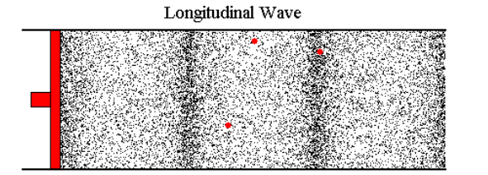
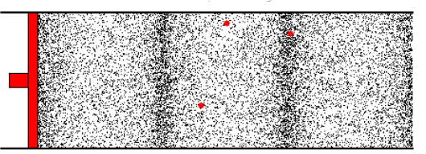
অনুদৈর্ঘ্য তরঙ্গ
সংকোচন
প্রসারণ

Slide 12
অনুদৈর্ঘ্য তরঙ্গ
বৈশিষ্ট্যঃ
কম্পন যেদিকে তরঙ্গ সেদিকে অগ্রসর হয়
কম্পনের দিকের সাথে সমান্তরাল ভাবে অগ্রসর হয়
অনুদৈর্ঘ্য তরঙ্গের সংকোচন ও প্রসারন ঘটে
উদাহরণঃ বায়ু মাধ্যমে শব্দের তরঙ্গ

Slide 13
জোড়ায় কাজ
অনুপ্রস্থ ও অনুদৈর্ঘ্য তরঙ্গের মধ্যে 3টি পার্থক্য লিখ।

Slide 14
মূল্যায়ন
১. তরঙ্গের বৈশিষ্ট্য বল।
২. চিত্রের তরঙ্গটি কোন ধরনের তরঙ্গ?
৩. অনুপ্রস্থ তরঙ্গের সর্বোচ্চ বিন্দুকে কী বলে?
৪. অনুদৈর্ঘ্য তরঙ্গ - কোন ধরনের তরঙ্গ?

Slide 15
বাড়ীর কাজ
অনুপ্রস্থ ও অনুদৈর্ঘ্য তরঙ্গের চিহ্নিত চিত্র এঁকে নিয়ে আসবে।

Slide 16
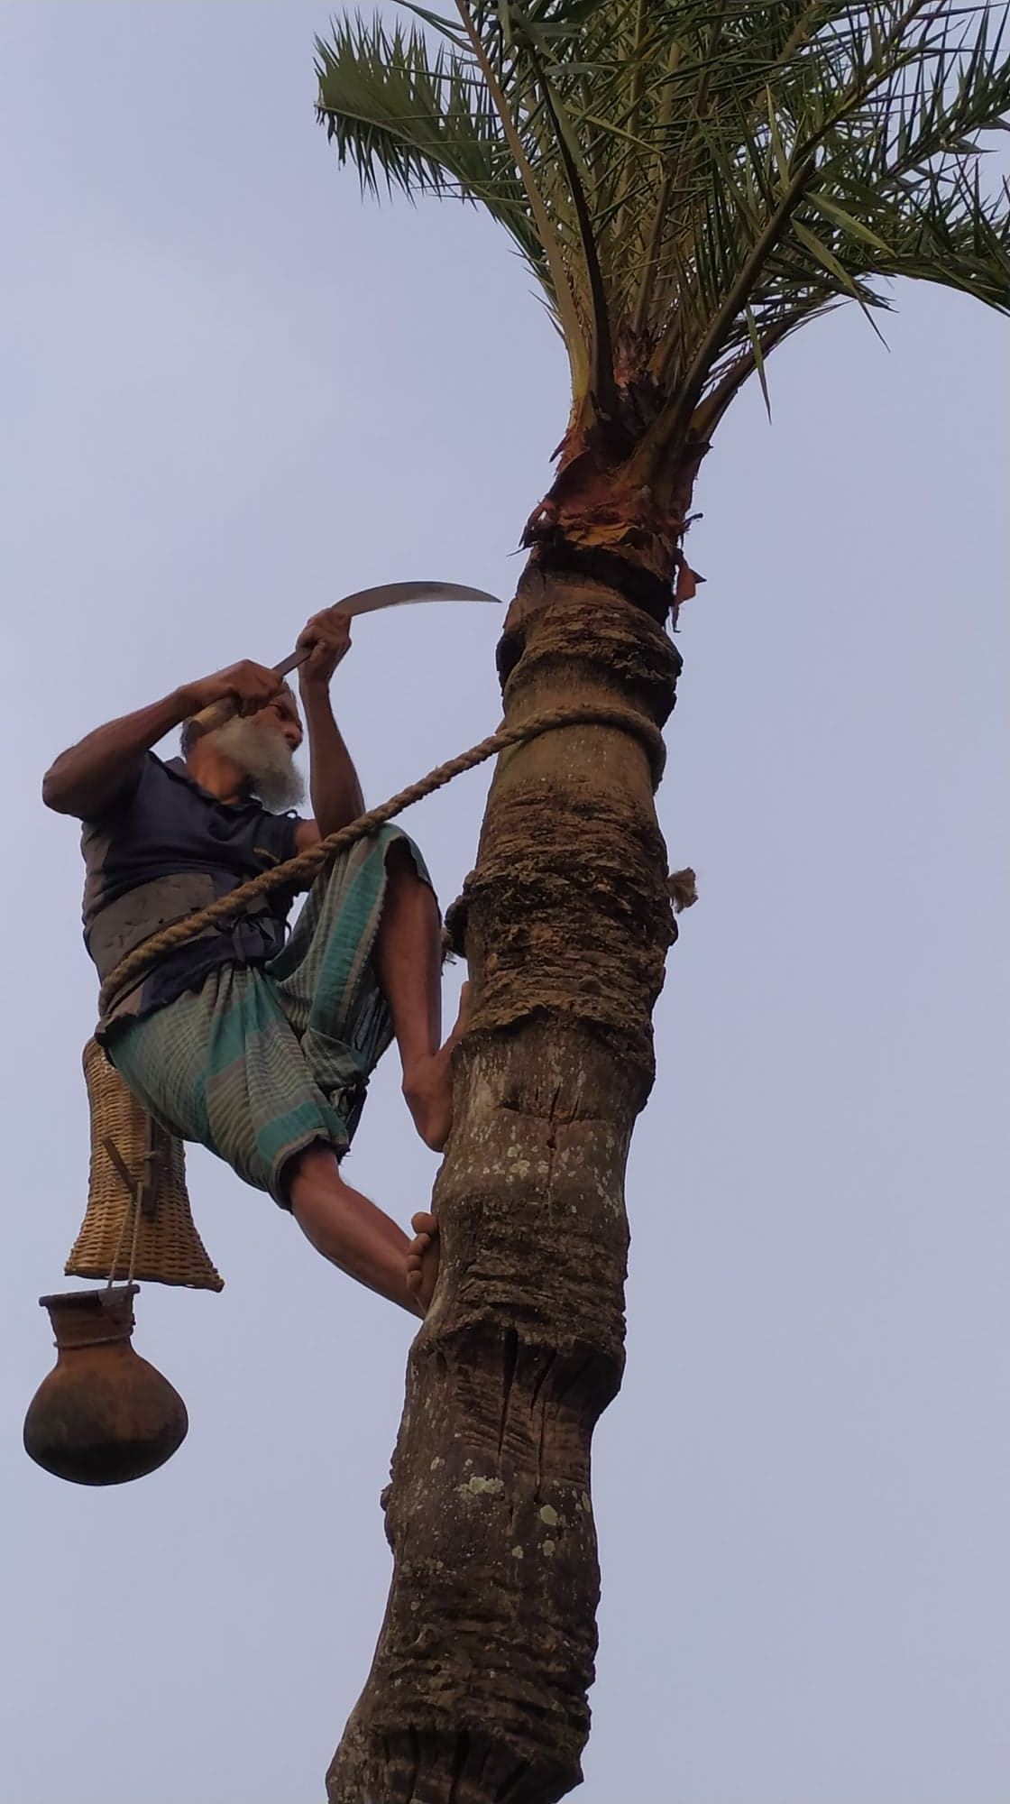
ধন্যবাদ

